Slide 1
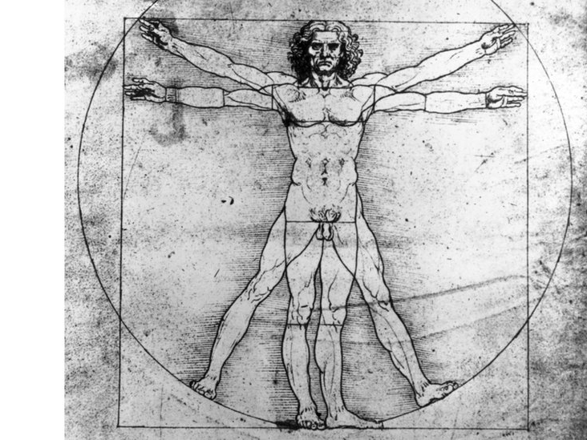
La persona humana como unidad bio-psico-espiritual

Slide 2
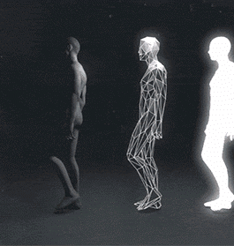
Introducción
La persona humana no se reduce a cuerpo, mente o espíritu por separado.
Es una unidad ontológica integral: cuerpo (bio), mente (psico), espíritu (trascendencia).
Esta visión tiene implicancias en salud, educación, ética y acción social.

Slide 3
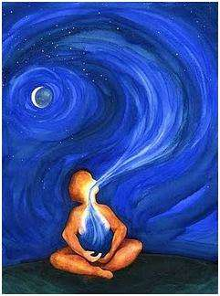
Unidad ontológica del ser humano
Ontología: estudio del ser como totalidad.
El ser humano no es suma de partes: es un ser indivisible.
Tomás de Aquino: 'No es el alma el hombre, sino el alma y el cuerpo son el hombre'.

Slide 4
Fundamentos filosófico-teológicos
Aristóteles: alma como forma sustancial del cuerpo (De Anima).
Tomás de Aquino: cuerpo y alma forman una sola sustancia.
Rechazo al dualismo platónico y al materialismo contemporáneo.

Slide 5
Dimensión biológica (bio)
El cuerpo no es un objeto: es expresión personal.
La vida física tiene valor, pero no es el bien supremo (Gaudium et Spes, 27).
Medicina integradora: curar sin olvidar la totalidad del paciente.

Slide 6
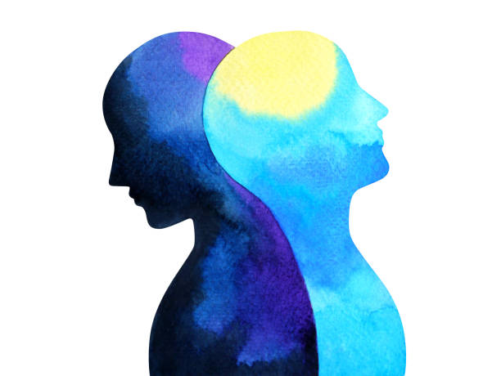
Dimensión psicológica (psico)
Incluye conciencia, afectividad, voluntad, memoria, identidad.
La salud psíquica es parte del bien integral (Amoris Laetitia, 145).
Permite vivir con sentido, establecer vínculos y tomar decisiones libres.

Slide 7
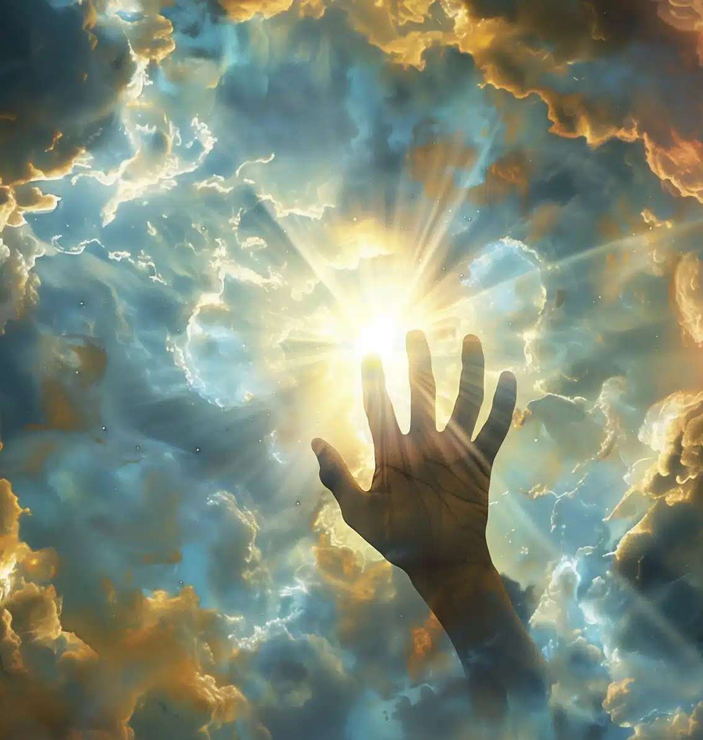
Dimensión espiritual: apertura al Absoluto
Capacidad de trascender, buscar el sentido y abrirse al misterio.
San Agustín: 'Nuestro corazón está inquieto hasta que descanse en Ti'.
Fundamento para la fe, la esperanza y la ética trascendente.

Slide 8
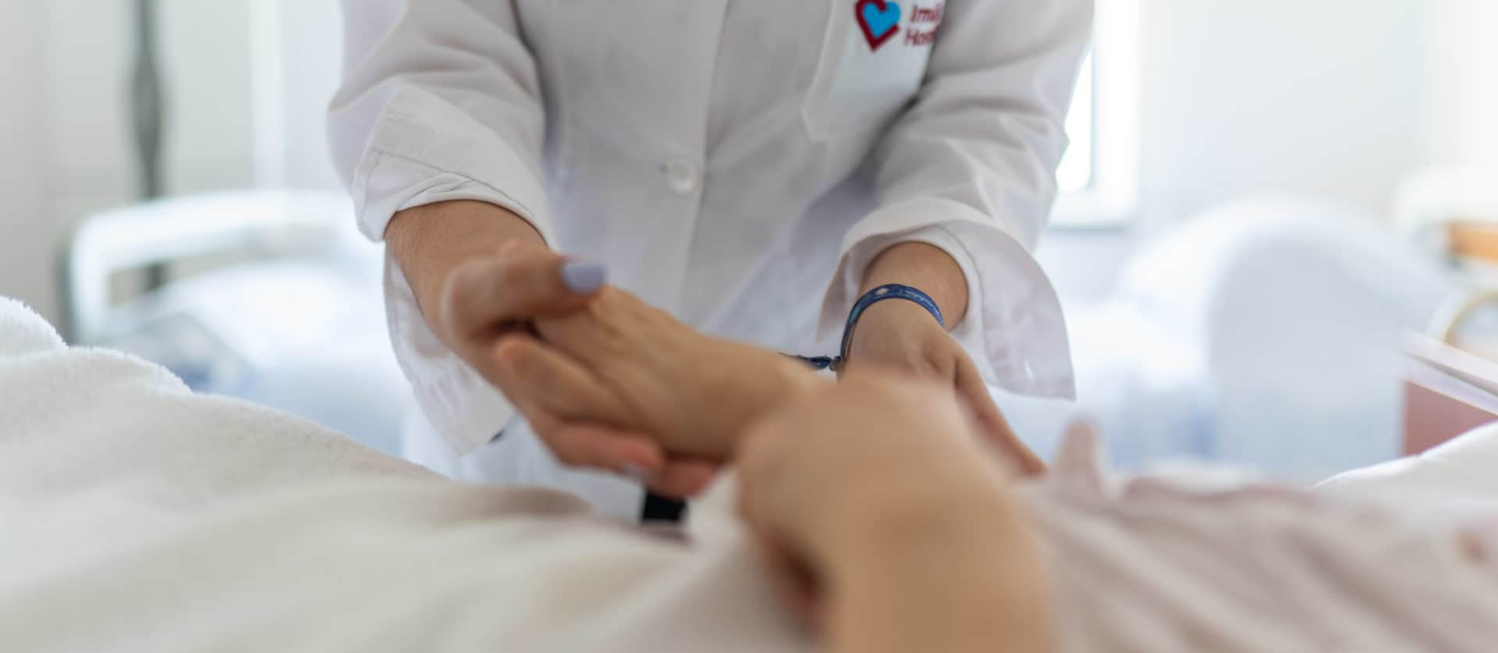
Aplicaciones en salud
Atención médica debe ser integral: cuerpo, mente y espíritu.
Espiritualidad clínica, medicina narrativa y cuidados paliativos.
OMS: salud es bienestar físico, mental, social y espiritual.

Slide 9
Consecuencias éticas
Toda persona tiene dignidad, independientemente de su estado físico o mental.
El sufrimiento puede tener sentido si es acompañado.
La muerte no es solo biológica: es acto humano profundo.

Slide 10
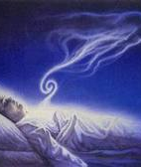
Conclusión
La unidad bio-psico-espiritual es clave para una visión humanista.
Profesionales deben integrar esta mirada personalista y ética.
Cuidar siempre es posible, incluso cuando no se puede curar.

